Slide 1




北京市丰台区成人职业技能培训学校
中级经济师
经济基础知识
求实创新 自强不息

Slide 2
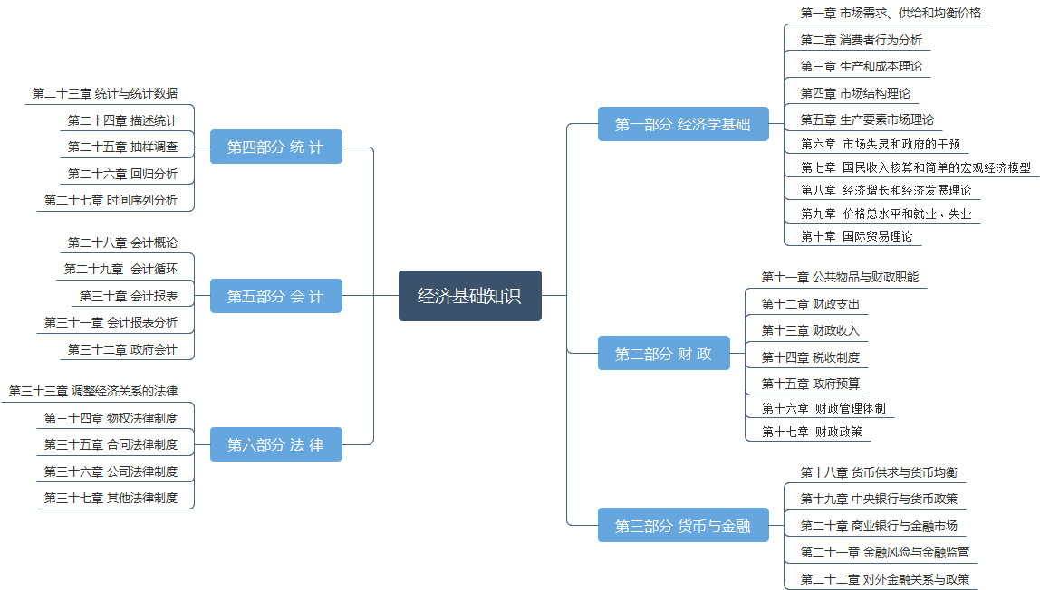
全书内容
Notes:
这就是本次课程的内容，我们开始第三章的第一节，包装的概念

Slide 3
试卷题型、题量及分值分布情况
一、单项选择题70题，每题1分，共70分。
二、多项选择题35题，每题2分，共70分。
Notes:
例子：我们在每天要喝水，那需要容器去装水，农夫山泉的例子，山泉水从山上装罐运送到工厂进行过滤消毒，再经过细致包装运送给经销商，再卖给消费者。
什么是使用价值？什么事品牌价值？这瓶水可以喝，可以让我解渴；品牌价值是饮用水就有很多个牌子，娃哈哈，康师傅，怡宝，景田，我对一个品牌有偏好。我们了解了包装的概念之后，我们就要想，包装的具体作用是什么呢？在面对不同产品，商品包装的时候我们要怎么去判断，衡量它给消费者带来怎么样的用途。

Slide 4
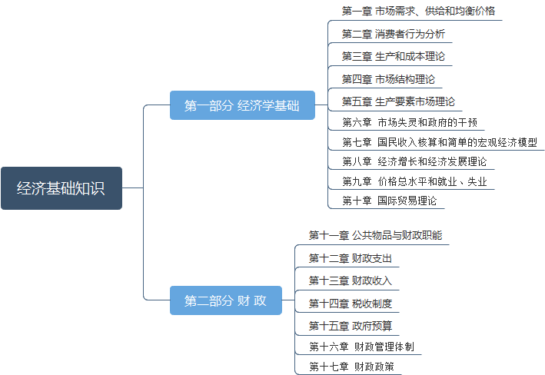
本次课程内容

Slide 5
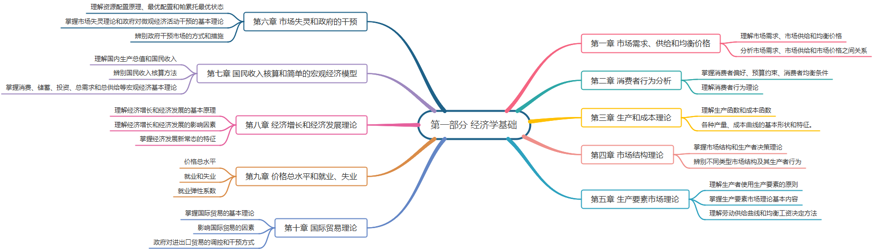
Notes:
例子：我们在每天要喝水，那需要容器去装水，农夫山泉的例子，山泉水从山上装罐运送到工厂进行过滤消毒，再经过细致包装运送给经销商，再卖给消费者。
什么是使用价值？什么事品牌价值？这瓶水可以喝，可以让我解渴；品牌价值是饮用水就有很多个牌子，娃哈哈，康师傅，怡宝，景田，我对一个品牌有偏好。我们了解了包装的概念之后，我们就要想，包装的具体作用是什么呢？在面对不同产品，商品包装的时候我们要怎么去判断，衡量它给消费者带来怎么样的用途。

Slide 6
考核第一部分知识点（前十章）的题目
一、单项选择题
1. 影响需求最关键的因素是( )。
A.消费者偏好
B.消费者的个人收入
C.商品本身的价格
D.消费者的预期
Notes:
我们接下来将这三个作用展开来分析。

Slide 7
2.关于影响供给的因素，说法正确的是()。
A.成本上升，会引起供给的增加
B.价格下降，会引起供给的增加
C.生产技术的进步或变革使成本下降，会引起供给的增加
D.销售者预期价格上升，会引起供给的减少
Notes:
我们接下来将这三个作用展开来分析。

Slide 8
3.导致某种商品供给曲线发生位移的因素是()。
A.该商品的成本
B.该商品的价格
C.该商品的税率
D.消费者的偏好
Notes:
我们接下来将这三个作用展开来分析。

Slide 9
4.假定某消费品的需求函数为Q d =400-2P时，供给函数为Q d=4P-80时，则均衡价格为( )。
A.80
B.120
C.40
D.140
Notes:
我们接下来将这三个作用展开来分析。

Slide 10
5.当需求量变动百分比大于价格变动百分比时，需求价格弹性的类型为( )。
A.需求富有弹性
B.需求缺乏弹性
C.需求单一弹性
D.低弹性
Notes:
我们接下来将这三个作用展开来分析。

Slide 11
6.某消费者在消费了一定数量的商品后总效用为20，在这一基础上再增加一个单位该商品的消费总效用变为22，则边际效应是( )。
A、42
B、2
C、22
D、20
Notes:
我们接下来将这三个作用展开来分析。

Slide 12
7.关于预算线，下列说法错误的是( )。
A、预算线的斜率是两种商品价格的比率的负值
B、预算线本身及其右上方的区域为预算空间
C、消费者预算可行集是消费者决策时可以选择的区间
D、在相对价格不变的情况下，收入增加使预算线右移
Notes:
我们接下来将这三个作用展开来分析。

Slide 13
8.消费者效用达到最大化时，满足效用最大化的商品组合必定位于( )。
A、预算线与横轴的交点上
B、预算线与纵轴的交点上
C、预算线与无差异曲线相切的切点上
D、预算线与无差异曲线相交的交点上
Notes:
我们接下来将这三个作用展开来分析。

Slide 14
9.关于边际产量、平均产量和总产量的关系，说法正确的是( )。
A.边际产量为负时，平均产量递减
B.边际产量最大时，平均产量一定最大
C.边际产量递减，总产量一定递减
D.总产量递减，边际产量不一定递减
Notes:
我们接下来将这三个作用展开来分析。

Slide 15
10.关于总成本曲线规律的说法，正确的是( )。
A.总成本曲线从原点开始，随产量的增加而逐步上升
B.总成本曲线不随产量的变动而变动
C.总成本曲线从纵轴一个截点即产量为零时总成本等于固定成本的那个点开始，随产量的增加而逐步上升
D.总成本曲线从纵轴一个截点即产量为零时总成本等于可变成本的那个点开始，随产量的增加而逐步下降
Notes:
我们接下来将这三个作用展开来分析。

Slide 16
11. 一个行业内部买方和卖方的数量及其规模分布、产品差别的程度和新企业进入该行业的难易程度的综合状态称为( )。
A.组织结构
B.市场结构
C.企业类型
D.组织形式
Notes:
我们接下来将这三个作用展开来分析。

Slide 17
12. 整个行业只有唯一供给者的市场结构是( )。
A.完全垄断市场
B.完全竞争市场
C.寡头垄断市场
D.垄断竞争市场
Notes:
我们接下来将这三个作用展开来分析。

Slide 18
13.在完全竞争市场上，个别企业的需求曲线是( )。
A.是向右上方倾斜的
B.是向右下方倾斜的
C.与横轴平行
D.与整个行业需求曲线一致
Notes:
我们接下来将这三个作用展开来分析。

Slide 19
14.若某生产者的边际收益产品大于边际要素成本时，该生产者的正确做法是( )。 A.使用更多的生产要素 B.减少生产要素的使用 C.对生产要素的使用保持不变 D.对生产要素的使用视生产规模而定
Notes:
我们接下来将这三个作用展开来分析。

Slide 20
15.如果既定的资源配置状态能够在其他人福利水平不下降的情况下，通过资源重新配置使至少一个人的福利水平有所提高，这种资源重新配置被称为( )。
A.帕累托改进
B.一般均衡状态
C.瓦尔拉斯均衡
D.帕累托最优
Notes:
我们接下来将这三个作用展开来分析。

Slide 21
16.某造纸厂在其生产过程中，向附近的河流排放了大量的污水，并因此导致了附近粮食产量大幅度下降，但该厂却又不对附近种粮农民进行相应的赔偿。这种现象通常被称为( )。
A.生产的外部经济
B.消费的外部经济
C.生产的外部不经济
D.消费的外部不经济
Notes:
我们接下来将这三个作用展开来分析。

Slide 22
17.如果用，表示投资、S表示储蓄、T表示税收、G表示政府购买，X表示出口、M表示进口，则三部门经济中的储蓄一投资恒等式是( )。
A.I=S
B.I=S+(T-G)+(M-X)
C.I=S+(T-G)
D.I=S+(M-X)
Notes:
我们接下来将这三个作用展开来分析。

Slide 23
18.关于经济增长与经济发展的说法，正确的是()。
A.用不变价格计算的GDP可以反映一国或地区的经济发展规模
B.用现行价格计算的GDP可以用来计算经济增长速度
C.经济发展是一个国家或地区在一定时期内的总产出与前期相比所实现的增长
D.经济增长率的高低是衡量一个国家总体经济实力增长速度的标志
Notes:
我们接下来将这三个作用展开来分析。

Slide 24
19.在分析和预测经济波动的指标体系中，固定资产投资额属于( )。
A.领先指标
B.同步指标
C.先行指标
D.滞后指标
Notes:
我们接下来将这三个作用展开来分析。

Slide 25
二、多项选择题
1、在一般情况下，政府对农产品实施保护价格可能产生的结果有( )。 A.供给短缺 B.生产者变相涨价 C.市场过剩 D.生产者变相降价 E.生产增长
Notes:
我们接下来将这三个作用展开来分析。

Slide 26
2、关于无差异曲线的说法，正确的有( )。 A.任意两条无差异曲线都不能相交 B.无差异曲线反映了消费者的购买力 C.商品边际替代率递减规律导致无差异曲线从左上向右下倾斜 D.商品价格影响无差异曲线的形状 E.消费者预期影响无差异曲线的形状
Notes:
我们接下来将这三个作用展开来分析。

Slide 27
3、短期总成本的组成部分不包括( )。
A.总固定成本
B.总可变成本
C.平均固定成本
D.平均可变成本
E.边际成本
Notes:
我们接下来将这三个作用展开来分析。

Slide 28
4、完全垄断市场的特征有( )。
A.整个行业内具有很多的生产者和消费者
B.整个行业内只有一个生产者
C.其他企业进入这一市场非常困难
D.企业生产的产品具有差别性
E.少数几个企业控制一个行业的供给
Notes:
我们接下来将这三个作用展开来分析。

Slide 29
5、关于完全竞争生产者的要素供给曲线，下列说法中不正确的有( )。
A.其要素供给曲线是垂直线
B.生产者对生产要素的价格有一定的掌控能力
C.要素价格为常数
D.要素供给曲线为MFC=AFC=W，
E.边际要素成本曲线与平均要素成本曲线与要素供给曲线重合
Notes:
我们接下来将这三个作用展开来分析。

Slide 30
6、关于总供给的说法,正确的有 ( )。
A.政府购买是影响总供给的重要因素
B.总供给的变动主要取决于企业的利润水平
C.企业预期是影响总供给的重要因素
D.总供给曲线向右下方倾斜
E.长期总供给曲线是一条与横轴 (总产出)相交的垂直线
Notes:
我们接下来将这三个作用展开来分析。

Slide 31
7、关于经济周期，下列说法正确的是( )。
A.经济周期是总体经济活动
B.经济周期是个别部门或个别经济总量指标
C.经济周期是指总体经济活动沿着经济增长的总体趋势而出现的有规律的扩张和收缩
D.经济周期按波动的时间长短可以分为古典型周期和增长型周期
E.经济周期需要通过一组经济总量指标，包括GDP、就业和金融市场指标等才能说明经济周期
Notes:
我们接下来将这三个作用展开来分析。

Slide 32
8、下列属于间接出口补贴措施的有（）
A.出口信贷 B.自愿出口限制
C.技术标准 D.出口退税 E.歧视性公共采购
Notes:
我们接下来将这三个作用展开来分析。

Slide 33
休息时间

Slide 34
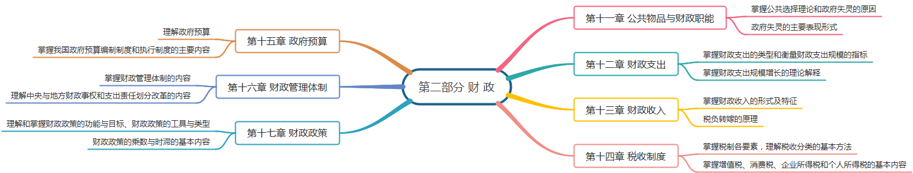
Notes:
例子：我们在每天要喝水，那需要容器去装水，农夫山泉的例子，山泉水从山上装罐运送到工厂进行过滤消毒，再经过细致包装运送给经销商，再卖给消费者。
什么是使用价值？什么事品牌价值？这瓶水可以喝，可以让我解渴；品牌价值是饮用水就有很多个牌子，娃哈哈，康师傅，怡宝，景田，我对一个品牌有偏好。我们了解了包装的概念之后，我们就要想，包装的具体作用是什么呢？在面对不同产品，商品包装的时候我们要怎么去判断，衡量它给消费者带来怎么样的用途。

Slide 35
考核第二部分知识点（十一至十七章）的题目
一、单项选择题
1、能够从微观层面清晰地追踪政府财政支出的去向和具体用途的，是按支出( )进行的分类。 A.功能 B.经济 C.最终结果 D.发生时间
Notes:
我们接下来将这三个作用展开来分析。

Slide 36
2、财政幻觉是指( )。 A.民众通常更关心减轻税收负担，却忽视了可能享受的公共服务水平也会降低 B.民众通常相信随着经济的发展，市场失灵问题会越来越少，政府支出规模会保持稳定 C.民众通常更关心扩大公共支出能给自己带来的好处，却忽视了税收负担也有可能同时增长 D.民众通常相信财政支出数量会随着不同时期财政支出作用的变化而变化

Slide 37
3、政府以社会管理者的身份，直接凭借政治权力，通过法律形式对社会产品征税，这体现了税收的( )。
A.灵活性 B.固定性
C.强制性 D.无偿性

Slide 38
4、公司销售应税产品缴纳的消费税，通过提高该产品的价格将税款全部转移给该产品的购买者乙公司，这种税负转嫁方式属于( )。 A.后转
B.前转
C.消转
D.旁转

Slide 39
5、根据国债债务本位的不同，我国1950年发行的“人民胜利折实公债”属于( )。 A.货币国债 B.实物国债 C.外债 D.短期国债

Slide 40
6、下列税种中，属于资源税类的是( )。
A.土地使用税
B.城市维护建设税
C.增值税
D.房产税

Slide 41
7、从本质方面看，政府预算( )。
A.反映了支出上的优先权
B.是国家和政府意志的体现
C.是重大的政治行为
D.体现了政府的年度工作重点和方向

Slide 42
8、政府预算的成立、预算执行中的调整和预算执行结果都必须经过立法机关审查批准，这种做法体现了政府预算的( )原则要求。
A.合法性
B.年度性
C.公开性
D.可靠性

Slide 43
9、公共产品和服务由哪一级政府提供效率更高就由哪一级政府来提供，这体现的政府间事权及支出划分原则是（ ）。
A.区域原则
B.技术原则
C.收益原则
D.效率原则

Slide 44
10、根据政府间财政收入划分原则，一般应作为地方政府财政收入的是（ ）。
A.流动性强的税收收入
B.调控功能比较强的税收收入
C.收入份额较大的主体税种收入
D.收益与负担能够直接对应的使用费收入

Slide 45
11、在经济过热，存在通货膨胀时，政府要实现控制总需求、抑制通货膨胀的目的，可以采取（ ）的财政措施。
A.减少财政支出
B.减少税收
C.增加财政支出
D.提高利率

Slide 46
12、一般情况下，如果社会总需求明显小于社会总供给，政府在财政税收方面应该采取的政策措施是（ ）。
A.减税、增加财政支出
B.增税、增加财政支出
C.增税、减少财政支出
D.减税、减少财政支出

Slide 47
二、多项选择题
1、财政的基本职能包括（）
A.资源配置职能.
B.收入分配职能
C.经济稳定职能
D.经济发展职能
E.避免政府失灵的职能
Notes:
我们接下来将这三个作用展开来分析。

Slide 48
2、政府经济活动范围包括（ ）
A、提供公共物品和服务
B、矫正外部性
C、维持有效竞争
D、调节收入分配
E、稳定经济
Notes:
我们接下来将这三个作用展开来分析。

Slide 49
3、按课税对象不同税收的类型可分为（ ）
A、流转税
B、所得税
C、财产税
D、资源税
E、行为税
Notes:
我们接下来将这三个作用展开来分析。

Slide 50
4、在现代经济社会条件下，政府预算具有的职能包括( )。
A.资源配置职能
B.反映政府部门活动
C.控制政府部门支出
D.收入分配职能
E.监督政府部门收支运作情况
Notes:
我们接下来将这三个作用展开来分析。

Slide 51
5、按预算收支平衡状况分类，政府预算可分为( )。
A.零基预算
B.投入预算
C.差额预算
D.绩效预算
E.平衡预算
Notes:
我们接下来将这三个作用展开来分析。

Slide 52
6、我国财政政策目标包括（ ）。
A.促进充分就业
B.物价基本稳定
C.预算收支平衡
D.国际收支平衡
E.经济稳定增长
Notes:
我们接下来将这三个作用展开来分析。

Slide 53
7、在社会总需求大于社会总供给的经济过热时期，政府可以采取的财政政策有（ ）。
A.缩小政府预算支出规摸
B.鼓励企业和个人扩大投资
C.减少税收优惠政策
D.降低政府投资水平
E.减少财政补贴支出
Notes:
我们接下来将这三个作用展开来分析。

Slide 54
课后记得多刷题、多复习、多预习~

